Slide 1


Základní pojmy a kritéria manažerského účetnictví
Manažerské účetnictví pracuje s klíčovými pojmy a kritérii, která umožňují efektivní řízení podniku. Ústřední kategorií je pojem nákladů, jehož správné pochopení a kvantifikace jsou základem pro rozhodování managementu.

Slide 2


KAPITOLA 2
Výukové cíle kapitoly
Vymezení nákladů
Odlišnosti v pojetí
Definovat náklady jako základní kategorii manažerského účetnictví a pochopit jejich úlohu v řízení podniku.
Rozpoznat rozdíly mezi náklady ve finančním a manažerském účetnictví a jejich praktické důsledky.
Ekonomické kategorie
Přístupy k měření
Charakterizovat hospodárnost, účinnost, efektivnost a finanční pozici jako klíčová měřítka výkonnosti.
Osvojit si metody vyjádření a měření jednotlivých ekonomických kategorií v praxi.

Slide 3


Náklady – základní pojem manažerského účetnictví
Nejdůležitějším rysem odlišujícím manažerské účetnictví od finančního je výrazně větší potřeba informací o nákladech. Tyto informace slouží pracovníkům na různých úrovních podnikové hierarchie pro dva základní účely:
Řízení podnikatelského procesu, jehož parametry byly již stanoveny
Rozhodování o budoucích variantách a alternativách činnosti
Tato odlišnost je natolik zásadní, že se projevuje až v rozdílném obsahovém vymezení pojmu nákladů v obou účetních subsystémech.

Slide 4
Vymezení nákladů ve finančním účetnictví
Definice
Charakteristické rysy
Ztráty hodnoty
Náklady jsou úbytek ekonomického prospěchu, který se projevuje poklesem aktiv nebo přírůstkem závazků a vede ke snížení vlastního kapitálu.
Značná volnost vztahu mezi náklady a předmětem činnosti
Zobrazují se i úbytky kapitálu, které k jeho zhodnocení nepovedou – například tvorba opravných položek, odpis nedobytné pohledávky nebo škody ze živelních pohrom.
Zahrnují i výdaje společenského charakteru (dary, reprezentace)
Obsahují položky rozdělující výsledek (daně, odměny orgánům)

Slide 5




Vymezení nákladů v manažerském účetnictví
Náklady jsou hodnotově vyjádřené, účelné vynaložení ekonomických zdrojů podniku, účelově související s ekonomickou činností.
Účelnost
Účelový charakter
Vztah k výkonům
Nákladem je jen takové vynaložení, které je racionální a přiměřené výsledku činnosti.
Smyslem vynaložení je zhodnocení ekonomického zdroje – vytvoření aktiva s větším prospěchem než původní náklad.
Těsný vztah k výkonům, výrobkům nebo službám – tzv. nositelům nákladu.

Slide 6


Účelnost a účelovost při vynakládání zdrojů
Hodnotově vyjádřené vynaložení
Ekonomický zdroj vynaložený
Tok zdroje k prospěchu
Hodnotově vyjádřený prospěch
Účel – Výkon
Přeměna zdroje na výkon
Ekonomický užitek získaný
Tento diagram ilustruje základní princip manažerského účetnictví: každé vynaložení ekonomického zdroje musí mít jasný účel a vést k vytvoření výkonu, který přinese ekonomický prospěch převyšující původní náklad.

Slide 7


Pojmové odlišení v různých jazycích
Angličtina
Němčina
Čeština
Costs – náklady v manažerském pojetí (účelné, účelové vynaložení)
Kosten – náklady v manažerském pojetí
Bohužel nemáme pojmové odlišení – používáme jednotný termín "náklady" pro obě pojetí.
Aufwand – náklady ve finančním pojetí
Expenses – náklady ve finančním pojetí (úbytek kapitálu)

Slide 8

Externí a interní výnosy
Externí výnosy
Protiklad nákladů ve smyslu "Expenses". Spojeny výhradně s prodejní fází. Hodnotový ekvivalent prodaných výkonů, projevující se jako přírůstek ekonomického prospěchu.
Interní výnosy
Protiklad nákladů ve smyslu "Costs". Forma vnitřního uznání racionality interně vznikajících výkonů. Hodnotové vyjádření prospěchu očekávaného v budoucnu.

Slide 9

KLÍČOVÝ KONCEPT
Časová dimenze nákladů
1
Vynaložení zdroje
Náklad z hlediska manažerského účetnictví se projeví již v okamžiku vynaložení ekonomického zdroje (změna struktury aktiv).
2
Vyčerpání užitečnosti
Nákladem ve smyslu finančního účetnictví se stane až v okamžiku, kdy zdroj vyčerpá svou užitečnost (např. prodej výrobku).

Slide 10

Náklady produktu a náklady období
Náklady vynaložené v souvislosti s tvorbou produktů nebo aktiv lze rozdělit do dvou základních skupin:
Náklady produktu (Product Costs)
Také náklady dosud nespotřebované (Unexpired Costs). Vynaložení vyjádřeno jako zvýšení budoucího ekonomického prospěchu. Aktivovány v ocenění aktiva, vykazují se jako část aktiv v rozvaze až do okamžiku prodeje.
Náklady období (Period Costs)
Také náklady spotřebované (Expired Costs). Vynaložení chápáno jako vyčerpání ekonomického zdroje. Projeví se úbytkem aktiv nebo přírůstkem závazků souvztažně se snížením zisku běžného období.

Slide 11
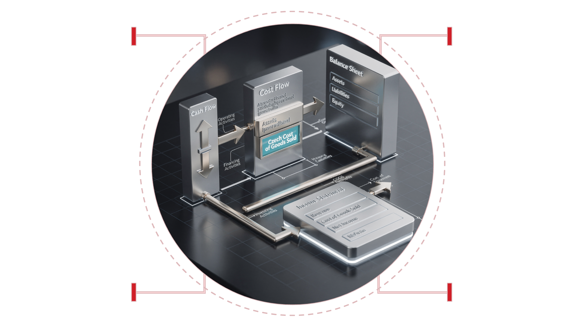


Vztah nákladů produktu a období
Vynaložení
Náklady produktu
Vzniknou náklady
Aktivace do rozvahy
Náklady období
Okamžitě do výsledovky
Výsledovka
Náklady snižují zisk
Poznámka: Náklad produktu nemusí být vždy aktivován v rozvaze – například u poskytovatelů služeb nebo u nákladů vynaložených až ve fázi prodeje (prodejní obaly).

Slide 12


Příklad: Výpočet zisku a rentability
Zadání
Účet zisků a ztrát
Podnik vynaložil na výrobu 10 výrobků náklady 100 Kč. Prodal 8 výrobků za 120 Kč. Zbylé 2 neprodané výrobky jsou oceněny vlastními náklady výroby 20 Kč.
Náklady
100
Změna stavu výrobků
-20
Celkem
80
Tržby z prodeje
120
Zisk
40
Náklady ve smyslu manažerského účetnictví ("Costs") činí 100 Kč, zatímco náklady ve smyslu finančního účetnictví ("Expenses") – pouze náklady prodaných výkonů – činí 80 Kč.
Změna stavu výrobků není výnosem, ale úpravou nákladů o výši, která se netýká prodaných výkonů.

Slide 13


HOSPODÁRNOST
Hospodárnost jako základní kritérium
Hospodárnost (economy) vyjadřuje takový průběh nákladů, při kterém se dosahuje žádoucích výstupů s co nejmenším vynaložením ekonomických zdrojů.
Úspornost
Reálné snížení absolutní výše nákladů na daný objem výkonů. Uplatňuje se u nákladů spojených s konkrétním výkonem i u nákladů zajišťujících podmínky činnosti.
Výtěžnost
Maximalizace objemu výkonů při konstantním vynaložení zdrojů. Projevuje se pouze relativním snížením nákladů na jednotku výkonu. Využívá se u nákladů spojených s kapacitou.

Slide 14
Příklad úspornosti
Zadání: Kalkulovaná spotřeba materiálu na výrobek byla 45 Kč. Plán výroby: 5 000 výrobků (rozpočet 225 000 Kč). Skutečnost: 4 800 výrobků, spotřeba materiálu 210 000 Kč.
216 000
210 000
6 000
1,25
Rozpočet na skutečný objem
Skutečná spotřeba
Úspora celkem
Úspora na výrobek
Celková spotřeba materiálu
Absolutní úspora nákladů
6 000 : 4 800 = 1,25 Kč
4 800 × 45 Kč
Hospodárnost se zlepšila celkově o 6 000 Kč a o 1,25 Kč na jednotku výroby formou úspornosti (absolutní úspora nákladů).

Slide 15
Příklad výtěžnosti – zadání
Plán
Skutečnost
Rozpočet fixních nákladů na řízení: 50 000 Kč
Zvýšení výroby o 5% na 2 625 ks
Plán výroby: 2 500 ks výrobků
Skutečné náklady na řízení: 42 000 Kč
Náklady na výrobek: 20 Kč
Důvod: racionalizační opatření
Úkol: Posoudit úroveň hospodárnosti a určit, o jakou formu hospodárnosti jde.

Slide 16
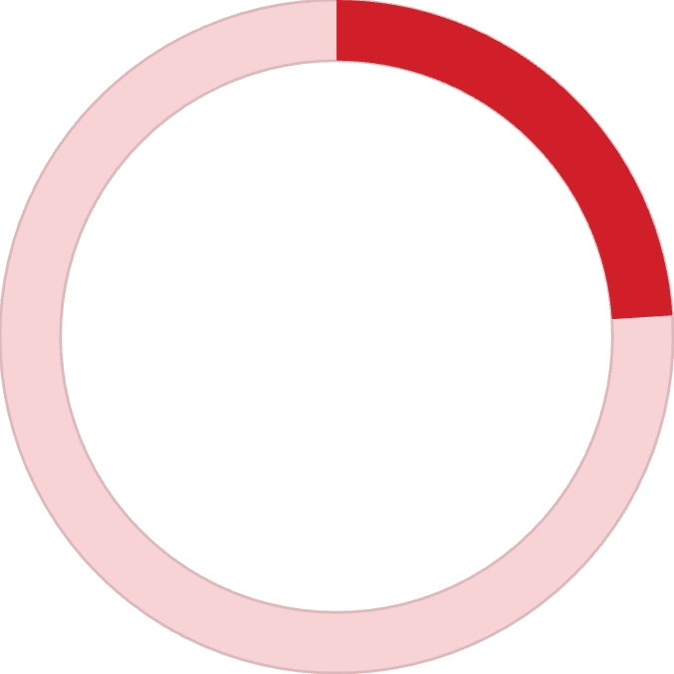
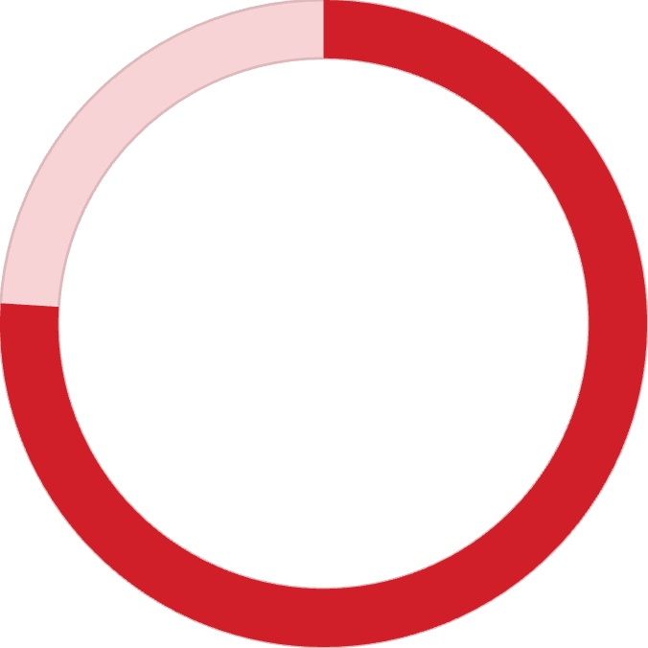

Příklad výtěžnosti – řešení
01
02
Pevný, lineárně přepočtený rozpočet
Skutečné náklady
20 Kč × 2 625 ks = 52 500 Kč
42 000 Kč
03
04
Celková úspora
Skutečné náklady na výrobek
52 500 - 42 000 = 10 500 Kč
42 000 : 2 625 = 16 Kč
24%
76%
Vliv výtěžnosti
Vliv úspornosti
2 500 Kč (5% z rozpočtu)
8 000 Kč (absolutní úspora)

Slide 17
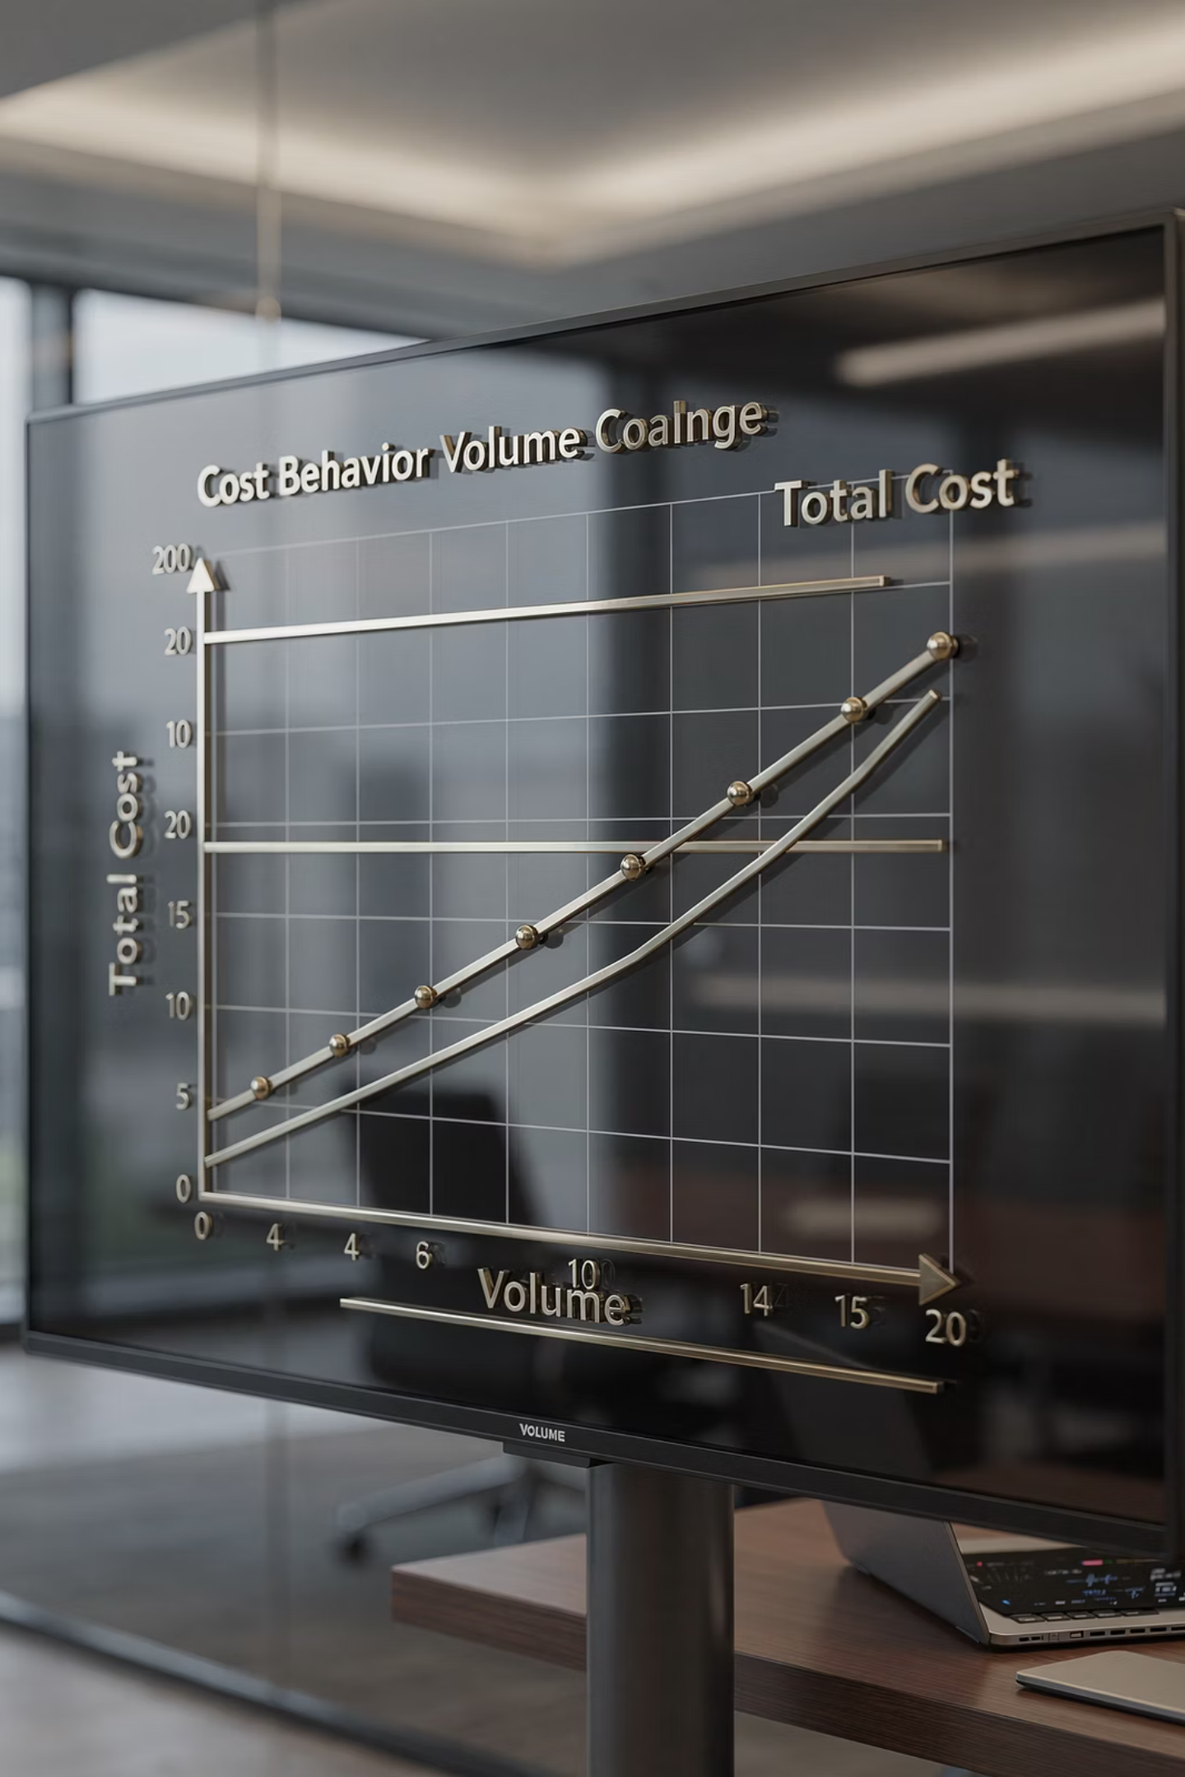
Grafické znázornění výtěžnosti
Celkové absolutní zvýšení hospodárnosti ve výši 10 500 Kč bylo ovlivněno:
Z 2 500 Kč vyšší výtěžností (0,952 Kč/výrobek)
Z 8 000 Kč vyšší úsporností (3,048 Kč/výrobek)
Celkové zvýšení hospodárnosti o 4 Kč na jeden kus bylo ovlivněno kombinací obou forem hospodárnosti.

Slide 18

ÚČINNOST
Ekonomická účinnost
Ekonomická účinnost (efficiency) je výsledkem souměření vynaložených nákladů s dosaženým ekonomickým prospěchem. Elementární formou je porovnání nákladů prodaných výkonů s výnosy z jejich prodeje.
Ekonomickou účinnost lze kvantifikovat pomocí zisku jako rozdílu mezi výnosy a náklady.

Slide 19
Zisk jako syntetická kategorie
Zisk je považován za nejsyntetičtější absolutní hodnotovou kategorii. Odráží veškeré faktory úspěšného podnikání a má čtyři základní funkce:
Kriteriální funkce
Reprodukční funkce
Bezprostředně navazuje na zvýšení hodnoty podniku a schopnost rozšířené reprodukce.
Vyjadřuje míru schopnosti podniku k dalšímu rozvoju a expanzi.
Distribuční funkce
Stimulační funkce
Zobrazuje zisk jako zdroj distribuce ve vztahu k vlastníkům a daňovým povinnostem.
Využití zisku jako nástroje zainteresovanosti pracovníků na výsledcích.

Slide 20



Úrovně zisku
Zisk z hlavní výdělečné činnosti
Rozdíl mezi výnosy z prodeje výkonů a náklady hlavní činnosti. Vyjadřuje schopnost managementu zhodnotit zdroje pro hlavní činnost.
Zisk provozní
Zahrnuje zisk z hlavní činnosti upravený o transakce v pravomoci managementu (např. prodej nepotřebného materiálu).
Zisk z běžné činnosti
Provozní zisk upravený o efekty finančních a investičních aktivit. Vyjadřuje výdělekovou schopnost podniku.
Zisk před zdaněním
Součet zisku z běžné činnosti a mimořádného zisku. Určen k rozdělení mezi stát a vlastníky.
Zisk po zdanění (čistý zisk)
Určen na rozvoj podniku a uspokojení potřeb vlastníků.
Nerozdělený zisk
Čistý zisk snížený o dividendy. Zvyšuje podíl vlastníků na aktivech a je určen na další rozvoj.

Slide 21
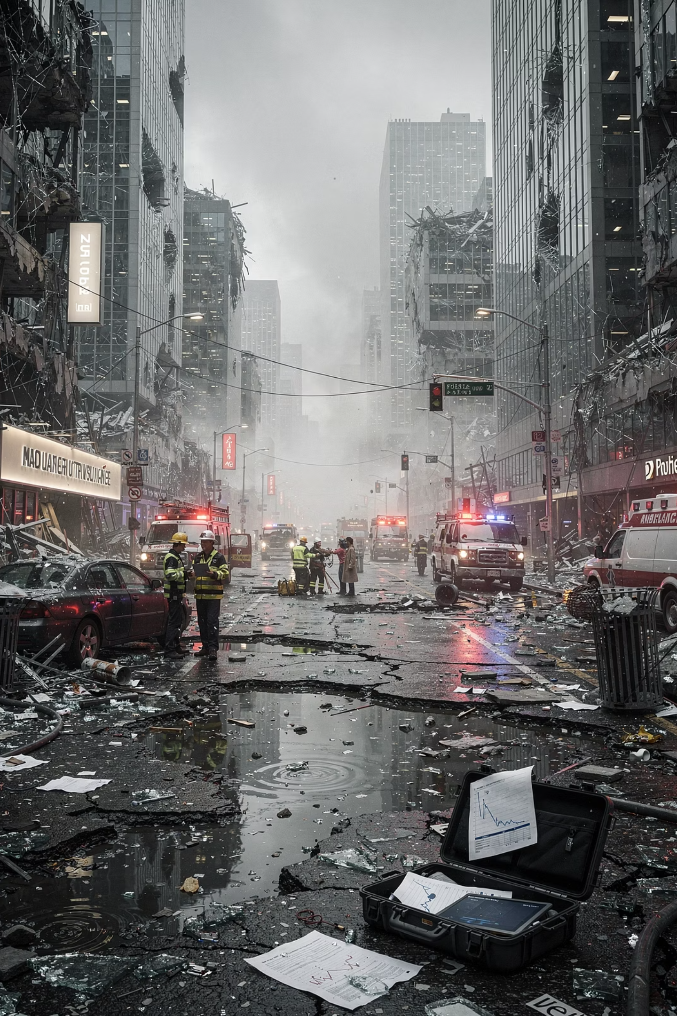

Mimořádný zisk
Mimořádný zisk je výsledkem srovnání tzv. nerecipročních přírůstků a úbytků kapitálu, kterým často chybí účelový vztah k výkonům.
Charakteristika
Příklady
Souměření nákladů a výnosů, které ovlivňují celkový výsledek nahodilým, výjimečným způsobem, jehož opakování je v budoucnu nepravděpodobné.
Výsledkové dopady živelních pohrom
Mimořádné ztráty nebo zisky
Neočekávané události mimo běžnou činnost

Slide 22
EFEKTIVNOST
Ekonomická efektivnost
Ekonomická efektivnost (effectiveness) je vrcholovým kritériem racionality podnikání. Vychází ze souměření vynaložených nákladů s dosaženým ekonomickým prospěchem, přičemž úroveň zisku je vztažena k celkové úrovni ekonomických zdrojů nebo k vymezené části kapitálu.
Efektivností rozumíme schopnost podniku zhodnotit zdroje vložené do podnikání.
Z hlediska vlastníků je efektivnost nejčastěji hodnocena poměrem mezi ziskem a průměrnou výší vlastního kapitálu.

Slide 23


Faktory zvyšování efektivnosti
Dílčí faktory efektivnosti lze rozdělit do dvou skupin podle odpovědnosti:
Odpovědnost managementu
Odpovědnost vlastníků
Faktory související s průběhem hlavní výdělečné a provozní činnosti podniku.
Faktory vyplývající z efektivního zajišťování finančních a investičních transakcí.

Slide 24





Tři cesty zvyšování efektivnosti
Obrat aktiva
Výnosy dělené aktivy měří efektivitu.
Ziskovost
Podíl vlastního
Zisk dělený výnosy ukazuje marži.
Vlastní kapitál děleno pasivy ovlivňuje páku.
Zvyšování ziskovosti
Zrychlování obratu
Zvyšování podílu cizích zdrojů
Výše zisku v relaci k výnosům z prodeje nebo k nákladům prodaných výkonů.
Intenzita, s jakou se ekonomické zdroje podílejí na podnikatelském procesu.
Využití levnějších cizích zdrojů (ale zvýšení finančního rizika).

Slide 25
Odpovědnost za faktory efektivnosti
Podnikový management
Vlastníci
Odpovědnost za aktiva svěřená do správy. Úkolem je jejich zhodnocování bez ohledu na způsob nabytí.
Důležitá výnosnost vlastního kapitálu a finanční riziko spojené se způsobem financování.
Vyjádřeno součinem:
Pravomoc rozhodovat o:
Ziskovosti produkce
Proporci vlastního a cizího kapitálu
Obratu aktiv
Struktuře financování

Slide 26


FINANČNÍ ŘÍZENÍ
Náklad a výdaj – výnos a příjem
Akruální účetnictví je založeno na souměření nákladů a výnosů vztahujících se ke stejnému věcnému nositeli a období – bez ohledu na peněžní příjmy a výdaje.
Časová oddělenost
Rozdíly mezi vznikem nákladu a úhradou závazku, resp. mezi vznikem výnosu a úhradou pohledávky.
Potřeba řízení
Nutnost efektivně řídit nejen náklady a výnosy, ale také peněžní toky, které s nimi souvisejí.

Slide 27




Finanční pozice podniku
Vedle řízení efektivnosti, účinnosti a hospodárnosti je třeba formulovat rozhodovací úlohy zaměřené na řízení finanční pozice (situace) podniku.
Likvidita
Schopnost podniku dostát svým okamžitým závazkům.
Peněžní toky (Cash Flow)
Proces porovnání příjmů a výdajů v oblasti vnitřního financování podniku.
Solventnost
Stabilní, dlouhodobá schopnost hradit závazky v termínech splatnosti.
Finanční pozice je měřítkem finančního rizika externích věřitelů podniku.

Slide 28
Peněžní toky (Cash Flow)
Cash Flow se vymezuje jako proces či výsledek procesu porovnání příjmů a výdajů v oblasti vnitřního financování. Je výsledkem bilancování příjmů a výdajů v jednotlivých oblastech činnosti:
Hlavní výdělečná činnost
Investiční činnost
Finanční aktivity
Cílem bilancování je zajistit rovnovážný stav mezi prostředky a zdroji z hlediska operativního, taktického i strategického. Smyslem je zajistit likvidní prostředky pro rozvoj a úhradu závazků.

Slide 29

Solventnost
Solventností se rozumí stabilní, dlouhodobá schopnost podniku hradit své závazky v termínech splatnosti.
Vyjadřuje se jako vztah mezi:
Oběžnými aktivy
Neúročenými (běžnými) závazky
Pro řízení má význam jak relativní (podílové) vyjádření, tak i rozdíl obou složek.

Slide 30
Pracovní kapitál
Pracovní kapitál (Working Capital)
Rozdíl oběžných aktiv vázaných v hlavní výdělečné činnosti a neúročených závazků, které tato činnost generuje.
Čistý pracovní kapitál (Net Working Capital)
Výše oběžných aktiv bez finančních prostředků, snížená o neúročené závazky. Aktiva, která „třikrát nepříjemná": nezakládají potenciál výdělku, nedá se jimi platit, ale hodně stojí.
Zaměstnaný kapitál (Capital Employed)
Součet kapitálu vlastníků a úročených cizích zdrojů – zdroje financování, které „vyžadují odměnu".

Slide 31
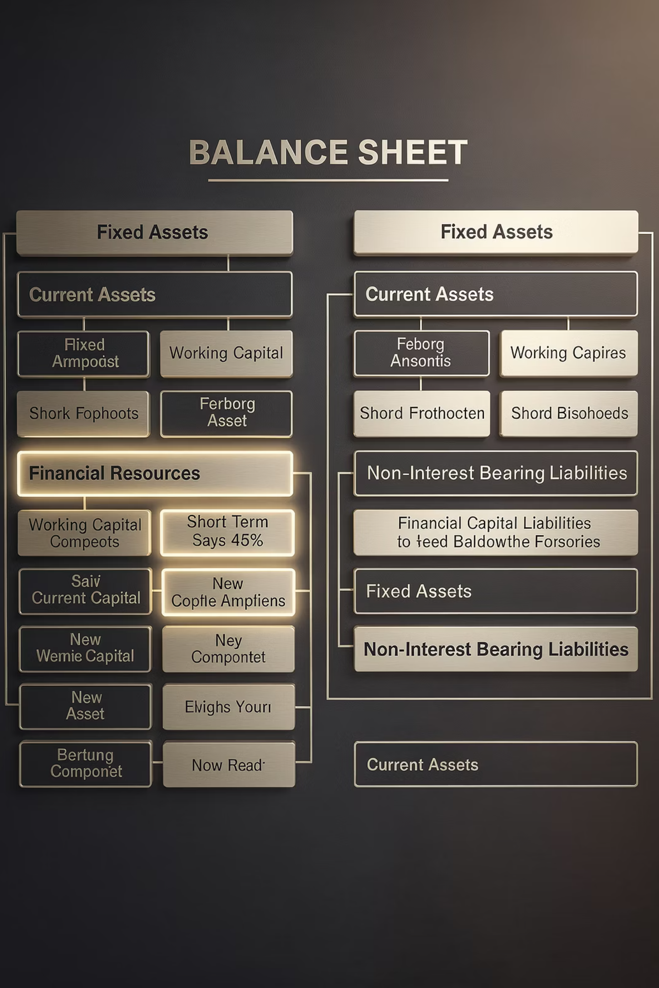
Grafické znázornění kapitálových kategorií
Řízení podniku je hledáním optimálního čistého pracovního kapitálu ve vztahu k rozsahu podnikání:
Řízení efektivnosti směřuje k minimalizaci čistého pracovního kapitálu
Řízení solvencynosti vyžaduje vyšší, „bezpečnou" úroveň čistého pracovního kapitálu

Slide 32

Likvidita
Likvidita (okamžitá nebo krátkodobá solvencynost) se vymezuje jako schopnost podniku dostát svým okamžitým závazkům.
100%
75%
50%
Běžná likvidita
Pohotová likvidita
Okamžitá likvidita
Oběžná aktiva / Krátkodobé závazky
(Oběžná aktiva - Zásoby) / Krátkodobé závazky
Finanční prostředky / Krátkodobé závazky
V čitateli by měla být zahrnuta jen ta část oběžných aktiv, jejichž doba obratu je kratší nebo maximálně stejně dlouhá jako lhůta splatnosti závazků.

Slide 33

Struktura vlastního a cizího kapitálu
Struktura kapitálu je základním dlouhodobým kritériem finanční stability i měřítkem finančního rizika.
Měla by být posuzována ve vzájemném vztahu k výnosnosti vloženého kapitálu.
Vzájemně protikladný pohyb obou kritérií vyžaduje řešení úloh týkajících se optima jejich vzájemného vztahu – dosažení optimální efektivnosti při „zdravé" struktuře financování.

Slide 34
POJETÍ NÁKLADŮ
Způsob vyjádření a ocenění nákladů
Rozdílnost mezi náklady ve finančním a manažerském účetnictví je ovlivněna také způsobem vyjádření a ocenění nákladů.
Finanční (pagatorní)
Hodnotové
Ekonomické
Založeno na peněžní formě koloběhu prostředků
Založeno na relacích v čase uskutečňování procesů
Založeno na výběru optimálních budoucích variant

Slide 35
Finanční (pagatorní) pojetí nákladů
Ve finančním účetnictví se nejčastěji uplatňuje tzv. finanční (pagatorní) pojetí, založené na aplikaci peněžní formy koloběhu prostředků.
Originální projev nákladů
Koncepce měření zisku
Omezení pro manažerské účetnictví
Zisk měřen na bázi zachování finančního kapitálu v jeho původní nominální výši.
Tržně ověřené vynaložení peněz a konečným smyslem je tržně ověřená peněžní náhrada.
Předmětem zobrazení pouze náklady podložené reálným výdejem peněz. Ocenění ve skutečných (historických) pořizovacích cenách.

Slide 36


Hodnotové pojetí nákladů
Hodnotové pojetí se rozvinulo ve vazbě na vývoj nákladového účetnictví pro běžné řízení a kontrolu reálného průběhu procesů.
Základní princip
Měření zisku
Založeno na relacích vyjadřujících spotřebu ekonomických zdrojů za podmínek, které existují v čase uskutečňování procesů.
Zisk měřen na principu zachování věcného kapitálu (podnikové podstaty).
Předmětem zobrazení i faktory bez peněžního ekvivalentu.
Ocenění na bázi reprodukčních cen.

Slide 37


Příklad hodnotového pojetí – kalkulační nájemné
Situace: Prodejní divize má prostory v budově vložené jako věcný vklad vlastníkem. Výsledky jsou nesrovnatelné s divizemi v najatých objektech. Vedení zatěžuje divizi kalkulačním nájemným odvozeným z průměrné úrovně nájemného v lokalitě.
Finanční účetnictví
Skutečnost se vůbec neprojeví – není reálný výdaj peněz.
Manažerské účetnictví
Kalkulační nájemné jako interní náklad divize a interní výnos vrcholového vedení.
V podmínkách vnitropodnikové banky lze zobrazit i požadavek na centralizaci finančních prostředků odpovídajících výši kalkulačního nájemného.

Slide 38
Vztah finančního a hodnotového pojetí
Skutečně zúčtované náklady s reálným úbytkem peněz
Skutečně zúčtované náklady s reálným úbytkem peněz
Odpisy podle odpisových plánů FÚ z pořizovací ceny – neutrální náklad
Kalkulační odpisy z reprodukční ceny – kalkulační náklad
Úroky podle úvěrových smluv – neutrální náklad
Kalkulační úroky včetně nákladů neúročeného kapitálu – kalkulační náklad
Manka, škody, pokuty ve skutečné výši – neutrální náklad
Kalkulační rizika (předpokládaná úroveň) – kalkulační náklad
-----
Kalkulační osobní náklady, nájemné, oportunitní náklady – dodatkové náklady

Slide 39


Ekonomické pojetí nákladů
Ekonomické pojetí vychází z požadavku zajistit informace pro rozhodování za účelem výběru optimálních budoucích variant.
Náklady se chápou jako maximum hodnoty, které lze vyprodukovat prostřednictvím zvolené varianty.
Oportunitní náklady
Maximální ušlý výnos, který byl obětován v důsledku využití ekonomického zdroje ve zvolené alternativě. Dodatečně vložené měřítko účelnosti uskutečněné volby.
Oportunitní výnosy
Náklady, kterým se podnik vyhnul tím, že nerealizoval jinou v úvahu přicházející možnost.

Slide 40
Shrnutí: Charakteristiky pojetí nákladů
Subsystém
Finanční účetnictví
Nákladové účetnictví
Účetnictví pro rozhodování
Zobrazení
Parametry při uskutečnění transakce
Parametry platné v současnosti
Porovnání s alternativní variantou
Vztah k výdajům
Pouze časové rozdíly
Časové i věcné rozdíly
Časové i věcné rozdíly
Měření zisku
Zachování finančního kapitálu
Zachování věcného kapitálu
Zachování věcného kapitálu + oportunitní náklady
Pochopení těchto tří pojetí nákladů je klíčové pro efektivní využití manažerského účetnictví v rozhodovacích procesech podniku.

